Slide 1


AGÊNCIA REGULADORA NOS PLANOS MUNICIPAIS DE SANEAMENTO: UMA VISÃO DA EXPERIÊNCIA DE ATUAÇÃO
Autor:
Caio Barbosa de Carulice ⁽¹⁾
Agente Técnico da Agência Intermunicipal de Regulação do Médio Vale do Itajaí – AGIR.
Coautores:
Vanessa Fernanda Schmitt
Diretora Administrativa da Agência Intermunicipal de Regulação do Médio Vale do Itajaí – AGIR.
Ricardo Hübner
Diretor Técnico da Agência Intermunicipal de Regulação do Médio Vale do Itajaí – AGIR.
Notes:
Agência Reguladora nos Planos Municipais de Saneamento: Visão da Experiência de Atuação

Slide 2
OBJETIVOS:
Contextualizar a regulação da prestação dos serviços de saneamento aplicada aos Planos Municipais de Saneamento Básico - PMSB.
Apresentar uma visão da atuação da Agência Intermunicipal de Regulação do Médio Vale do Itajaí - AGIR durante o monitoramento e análise do cumprimento das metas dos PMSB sob sua jurisdição.

Slide 3

Agência Intermunicipal de Regulação do Médio Vale Do Itajaí – AGIR
-Forma de regulação via consórcio público
-Pessoa jurídica de direito público, sem fins econômicos, dotada de independência decisória e autonomia administrativa, orçamentária e financeira.
-Seu Protocolo de Intenções, com o objetivo de constituir consórcio público, foi formalizado no dia 08 de dezembro de 2009 (PROTOCOLO DE INTENÇÕES, 2009).

Slide 4
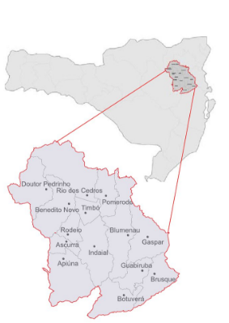


Atualmente quatorze municípios estão consorciados a AGIR: Apiúna, Ascurra, Benedito Novo, Blumenau, Botuverá, Brusque, Doutor Pedrinho, Gaspar, Guabiruba, Indaial, Pomerode, Rio dos Cedros, Rodeio e Timbó.
Estes municípios compreendem a região do Médio Vale do Itajaí, dentro da AMMVI – Associação dos Municípios do Médio Vale do Itajaí, ente em que a AGIR foi concebida, estruturada e dentro do qual funciona.
Sede: Blumenau/SC

Slide 5


ÁREAS DE ATUAÇÃO
A AGIR atua no controle, regulação e fiscalização dos serviços públicos municipais do setor de saneamento básico, compreendido como os serviços:
TRANSPORTE
PÚBLICO

Slide 6
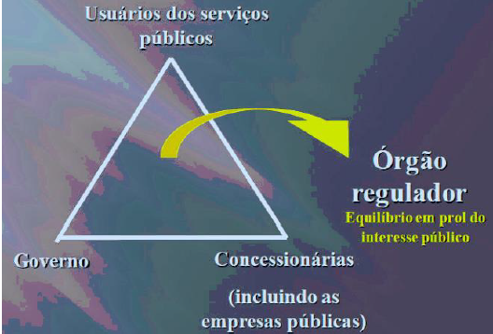

REGULAÇÃO

Slide 7
ASPECTO LEGAL – ACOMPANHAMENTO DOS PMSB
Lei 11.445/2007 – Estabelece as diretrizes nacionais para o saneamento básico
  Art. 20. – (...)
  Parágrafo único. Incumbe à entidade reguladora e fiscalizadora dos serviços a verificação do cumprimento dos planos de saneamento por parte dos prestadores de serviços, na forma das disposições legais, regulamentares e contratuais.

Slide 8
ASPECTO LEGAL
Política pública de saneamento básico – art. 9º
Art. 9º O titular dos serviços formulará a respectiva política pública de saneamento básico, devendo, para tanto:
I - elaborar os planos de saneamento básico, nos termos desta Lei;
...
Condição de validade dos contratos – art. 11
Art. 11. São condições de validade dos contratos que tenham por objeto a prestação de serviços públicos de saneamento básico:
I - a existência de plano de saneamento básico;
II - a existência de estudo comprovando a viabilidade técnica e econômico-financeira da prestação universal e integral dos serviços, nos termos do respectivo plano de saneamento básico;
Notes:
Principal instrumento de planejamento e gestão em âmbito municipal.

Slide 9
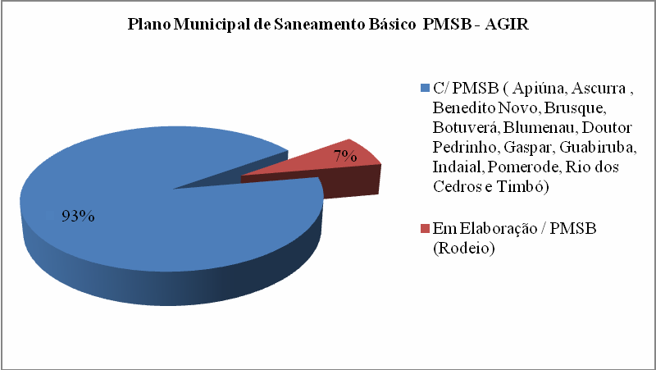
Situação do PMSB - AGIR

Slide 10
RESULTADOS/DISCUSSÃO
No que diz respeito à qualidade e conformidade quanto à elaboração e aprovação dos PMSB, e também das análises e conclusões propostas nos trabalhos de Souza (2013) e Oliveira (2013), pode-se constatar conjuntamente com as avaliações da agência que nenhum município abrangeu todos os itens mencionados como conteúdo mínimo do art. 19 da referida Lei nº 11.445/2007.
Notes:
Deste modo, verifica-se que essas deficiências diagnosticadas nos PMSB em implantação, refletem e impactam, na atuação da agência no acompanhamento e fiscalização das metas de universalização dos setores do saneamento básico, assim como no planejamento e execução pelos titulares e prestadores de serviços.

Slide 11
Lei 11.445/2007 – Estabelece as diretrizes nacionais para o saneamento básico
Art. 19. A prestação de serviços públicos de saneamento básico observará plano, que poderá ser específico para cada serviço, o qual abrangerá, no mínimo:
I - diagnóstico da situação e de seus impactos nas condições de vida, (...)
II - objetivos e metas de curto, médio e longo prazos para a universalização, (...)
III - programas, projetos e ações necessárias para atingir os objetivos e as metas, (...)
IV - ações para emergências e contingências;
V - mecanismos e procedimentos para a avaliação sistemática da eficiência e eficácia das ações programadas.

Slide 12
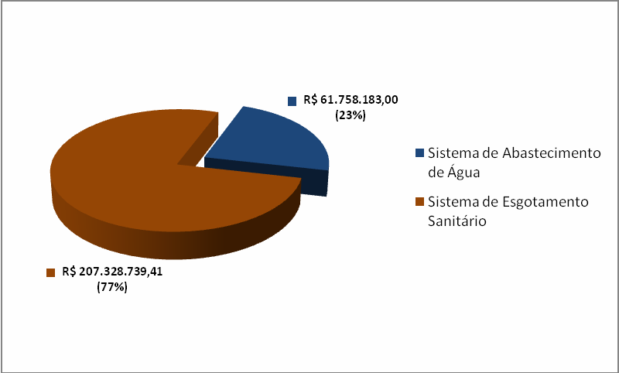
RESULTADOS/DISCUSSÃO
Investimentos até 2015 em Sistemas de Água e Esgoto

Slide 13
RESULTADOS/DISCUSSÃO
Após acompanhamento da universalização dos serviços de saneamento pela AGIR, constata-se o não cumprimento de grande parte das metas e investimentos de curto prazo estipulados.
Aprovação de metas e investimentos inatingíveis pelos municípios;
Inexistência de estudos comprovando a viabilidade técnica e econômico-financeira, nos termos dos respectivos PMSB, conforme especifica o art. 11 da Lei nº 11.445/2007.

Slide 14
Pesquisa sobre a Gestão dos PMSB
2 - O PMSB é utilizado como instrumento orientador das políticas, programas, projetos e ações pelo titular dos serviços, neste caso a Prefeitura, e também pelos seus prestadores de serviços?
1 - Existe órgão na estrutura administrativa municipal responsável pela gestão do PMSB?

Slide 15
4 - O PPA, LDO e LOA foram compatibilizados com o disposto no PMSB? Ou seja os programas, projetos e ações propostos pelo PMSB foram inseridos no PPA, LDO e LOA, definindo para cada ano os valores a serem investidos?
3 - O Plano Plurianual – PPA, a Lei de Diretrizes Orçamentárias – LDO e Lei Orçamentária Anual - LOA deste município prevê investimentos em saneamento básico?

Slide 16
5 - Foi implantado sistema de avaliação e monitoramento das metas e demais indicadores de resultados estabelecidos pelo PMSB, conforme determina o Art. 19. da Lei Federal nº 11.445/2007?
6 - O PMSB mostrou-se um bom instrumento de gestão municipal?

Slide 17
7 - O PMSB já foi exigido como requisito de financiamento de obras de saneamento no município?
8 - O PMSB encontra-se em período de revisão?

Slide 18
9 -Existe conselho responsável por exercer o controle social dos serviços públicos de saneamento básico municipal?

Slide 19
CONSIDERAÇÕES FINAIS
Os resultados deste trabalho mostram as principais deficiências encontradas no monitoramento da execução dos PMSB em 13 municípios do Médio Vale do Itajaí, Estado de Santa Catarina/SC.
Estas falhas identificadas, atualmente, repercutem diretamente no êxito e atuação da agência em acompanhar e fiscalizar o cumprimento das metas e investimentos de universalização estipuladas para cada componente dos planos.
É conveniente salientar a importância do papel das agências reguladoras na revisão e adequação dos novos PMSB, bem como suporte e capacitação aos municípios que, em muitos casos, são desprovidos de corpo técnico qualificado disponível para atuação no campo da gestão e universalização dos serviços de saneamento
.

Slide 20
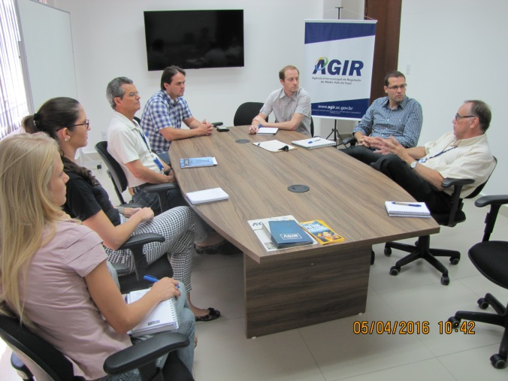
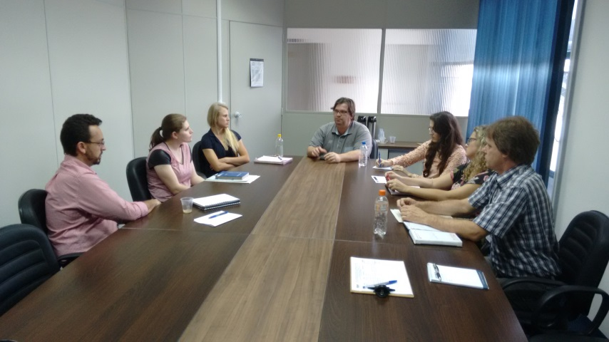
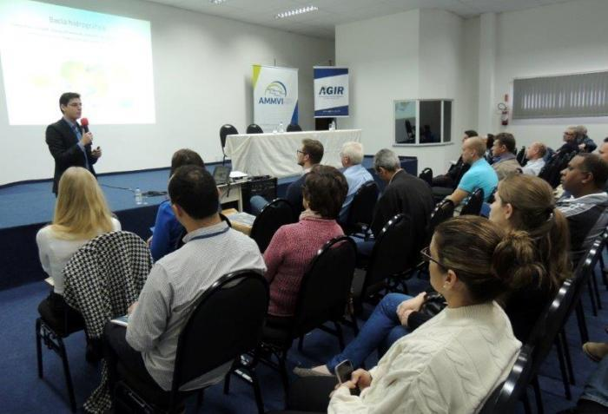

CONSIDERAÇÕES FINAIS
Revisão do PMSB Gaspar
Revisão do PMSB Blumenau
AGIR/AMMVI - Seminário Planos Municipais de Saneamento Básico: compatibilidade com os demais planos setoriais
AGIR-Capacitação em Planos Municipais de Saneamento Básico – Prof. Alceu Galvão

Slide 21
OBRIGADO!
Caio Barbosa de Carulice
Telefone: (47) 3331-5829
E-mail: caio@agir.sc.gov.br
Site: www.agir.sc.gov.br

